Slide 1
KA122 - Mobilita učiacich sa a zamestnancov v OVP Projekt: Odbornosť a zručnosť Prijímateľ projektu: Stredná odborná škola dopravná Rosinská cesta 3126/2 010 08 Žilina Miesto pobytu: AUTO EŠPANDR, autoservis Praha 10, Daliborova 834/20, 102 00 Praha 15, Česká republika Dátum pobytu: 01.05 – 12.05-2023
Účastník: Adrián Kováč
Za obsah zodpovedá autor a Európska komisia ani národná agentúra nenesú zodpovednosť za použitie týchto informácií

Slide 2
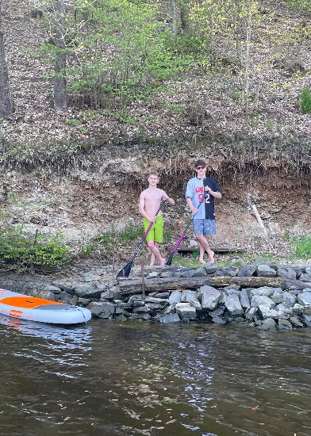
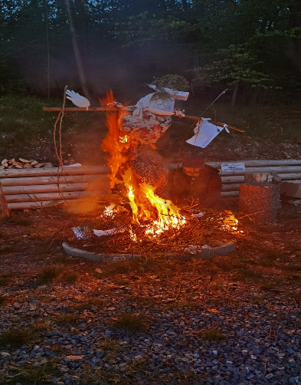
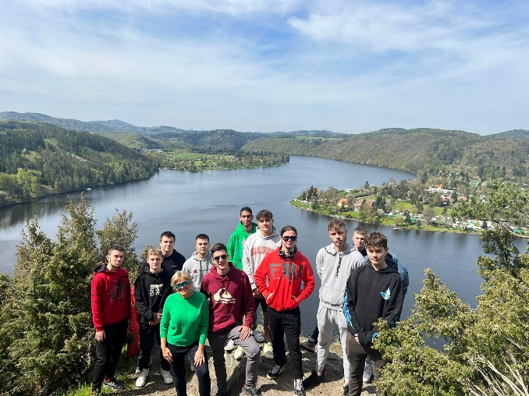
Pondelok 01.05.2023
Prvé ráno sme začali raňajkami, po ktorých sme sa boli prejsť a pozrieť výhľad z okolia hotelu laguna.
V poobedňajších hodinách sme mali možnosť si vyskúšať padleboardy a naučiť sa na nich jazdiť.
Náš program pokračoval „upaľovaním čarodejníc“. v českej republike je to tradícia ako u nás pálenie moreny
Moment dňa : najlepší zážitok bol výhľad z okolia hotelu laguna

Slide 3
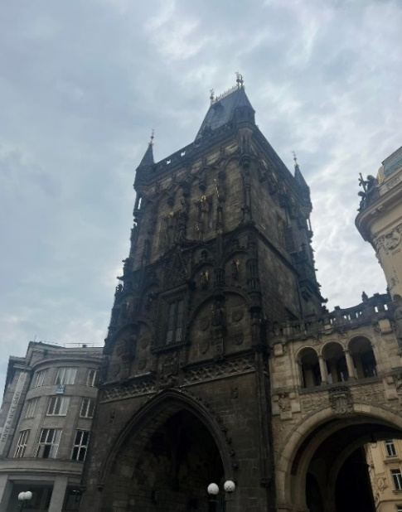
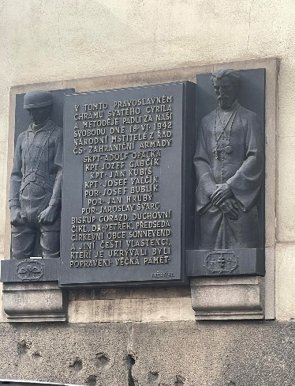
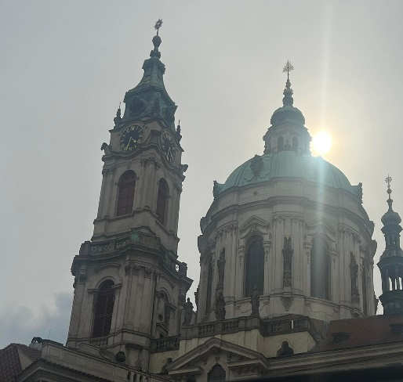
Utorok 02.05.2023
Náš program začal praxou, kde sme museli absolvovať školenie bezpečnosti pri práci a následne sme sa presunuli k nákladnému autu, kde sme menili vzduchovú nádobu.
Po praxi v autoservise nás čakalo milé prekvapenie - jazda v tour buse historickým centrom Prahy.
Tour bus nás vyložil pri orloji, kde sme počkali na odbitie hodín. po odbití sme sa prešli prahou a išli sme na večeru.
Moment dňa: Spoznal som novú kultúrnu časť mesta prahy, ktorú som nenavštívil v minulosti keď som tu bol

Slide 4
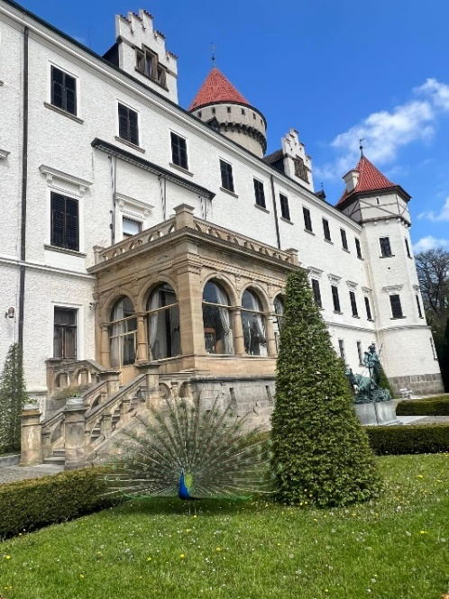
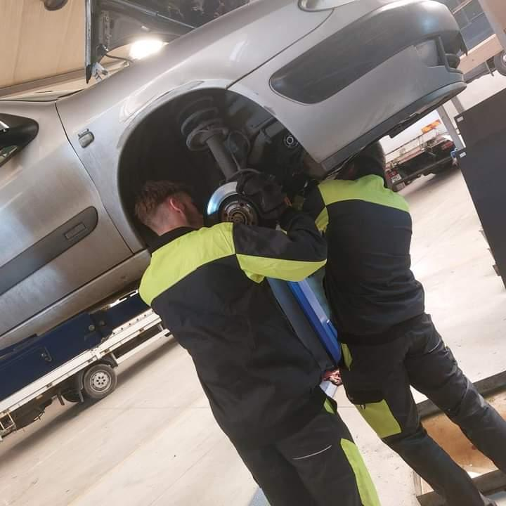
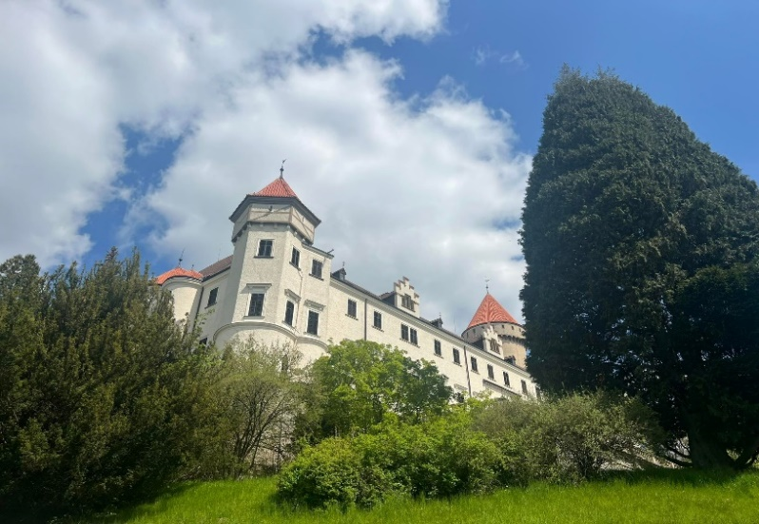
Streda 03.05.2023
Na praxi sme sa venovali osobnému autu, kde bolo potrebné vymeniť brzdový systém na prednej a zadnej náprave.
Po praxi nás čakala cesta na zámok Konopište, kde nám odprezentovali aj také veci, ktoré nie sú prístupné pre verejnosť.
Náš deň sme zakončili prechádzkou v areáli hotelu laguna.
Moment dňa: získal som nové skúsenosti pri výmene brzdového systému

Slide 5
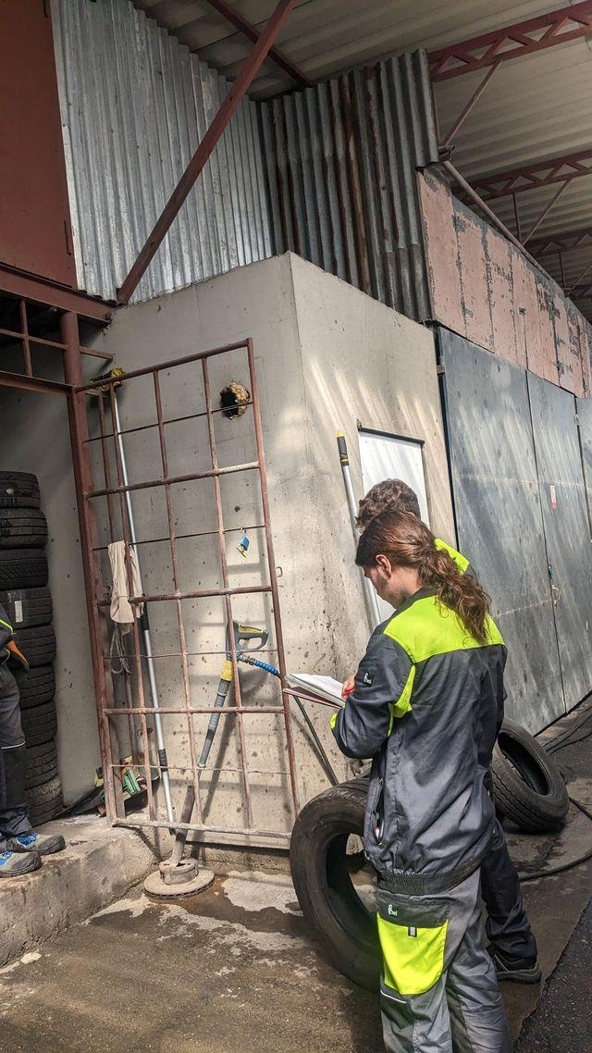
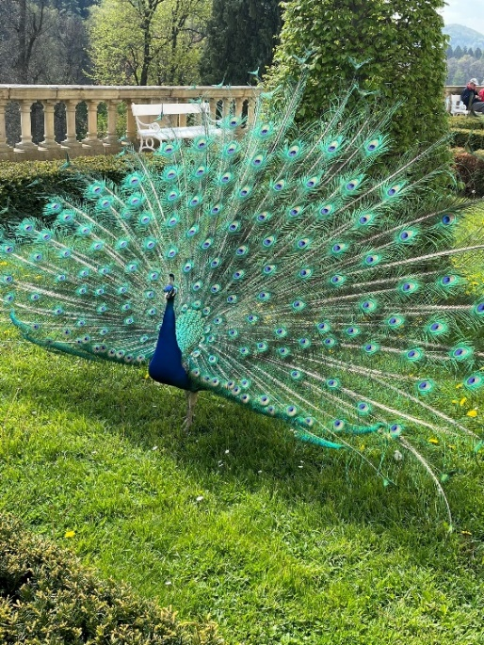
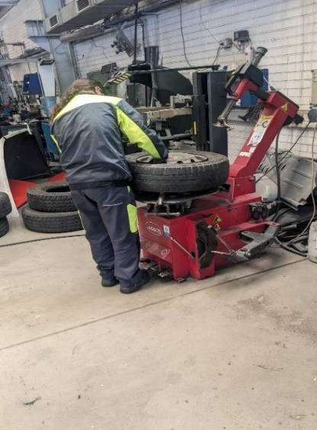
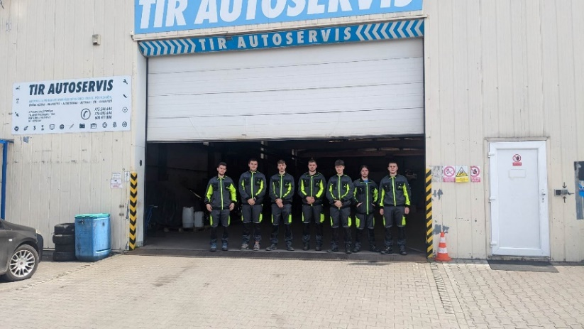
Štvrtok 04.05.2023
Po príchode do autoservisu nás čakalo prezúvanie a vyvažovanie osobných áut, po ktorých sme ukladali gumy do skladu.
Po praxi nás čakala prechádzka v Pruhonickom parku. Mali sme možnosť vidieť pávy a dekoratívne záhradky .
Večer sme mali vyhliadkovú plavbu na lodi s inštruktorom
Moment dňa: vyhliadková plavba na lodi

Slide 6
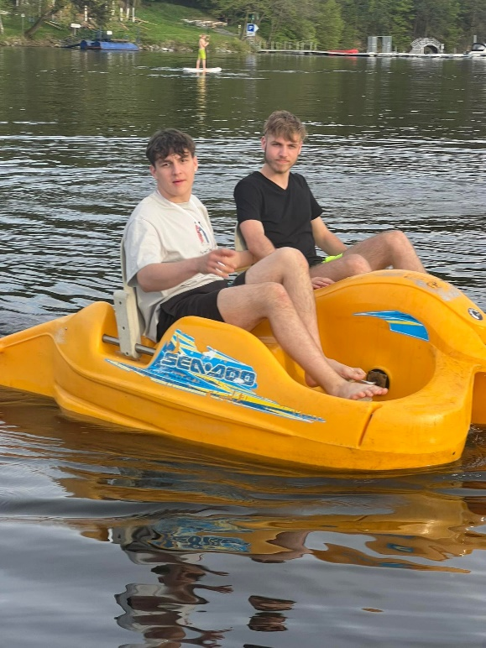
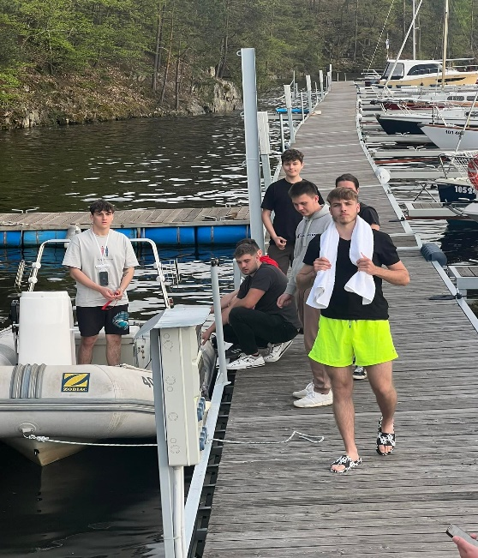
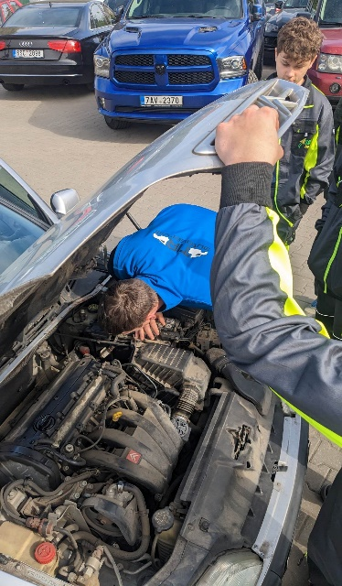
Piatok 05.05.2023
V piatok nás prekvapil príchod auta, ktoré bolo v kritickom stave kvôli nedostatku vody v chladiacej sústave.
Bolo potrebné demontovať 16 ventilovú hlavu 4 valcového motora, kde sme zistili, že je poškodené tesnenie pod hlavou aj samotná hlava.
Na výbrus musela ísť aj samotná hlava pretože bola skrútená
Moment dňa: oddych na šlapadlách v zátoke

Slide 7
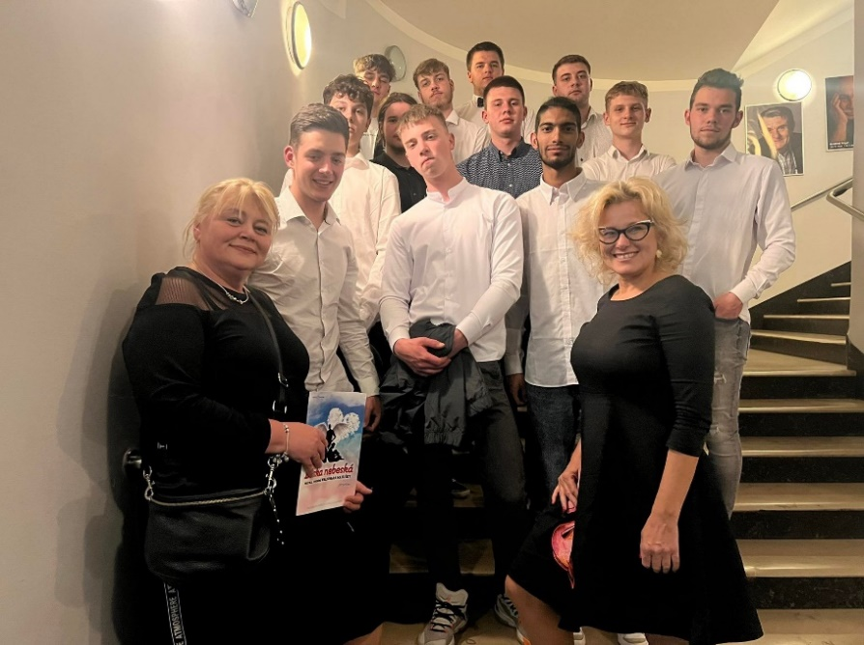
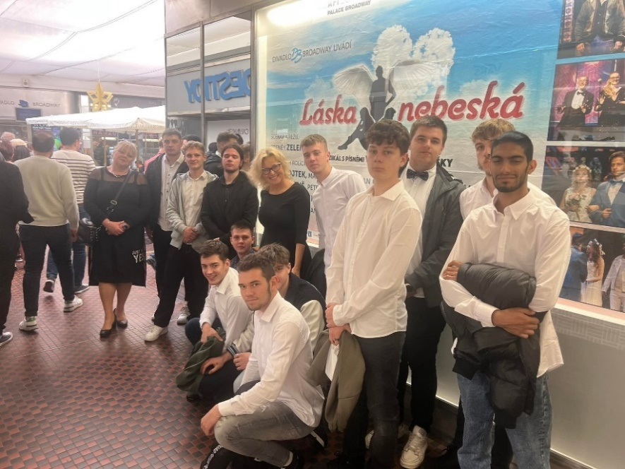
SOBOTA 06.05.2023
V sobotu sme v poobedňajších hodinách vyrazili do prahy na divadelné prestavenie, ktoré sa nachádzalo v divadle broadway
Divadelné predstavenie malo názov „láska nebeská“. predstavenie malo zaujímavý dej, herci podali vynikajúci výkon, za ktorý dostali standing ovation.
Po divadle sme sa išli navečerať a s tým sme zakončili náš deň.
Moment dňa: predstavenie, ktoré ma zabavilo ako žiadne iné

Slide 8
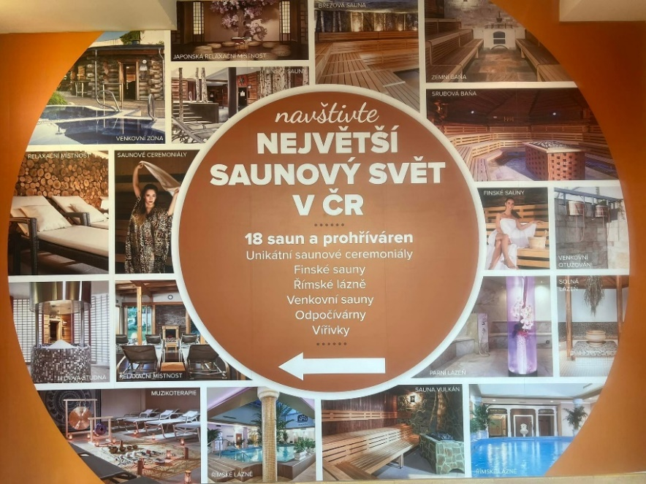
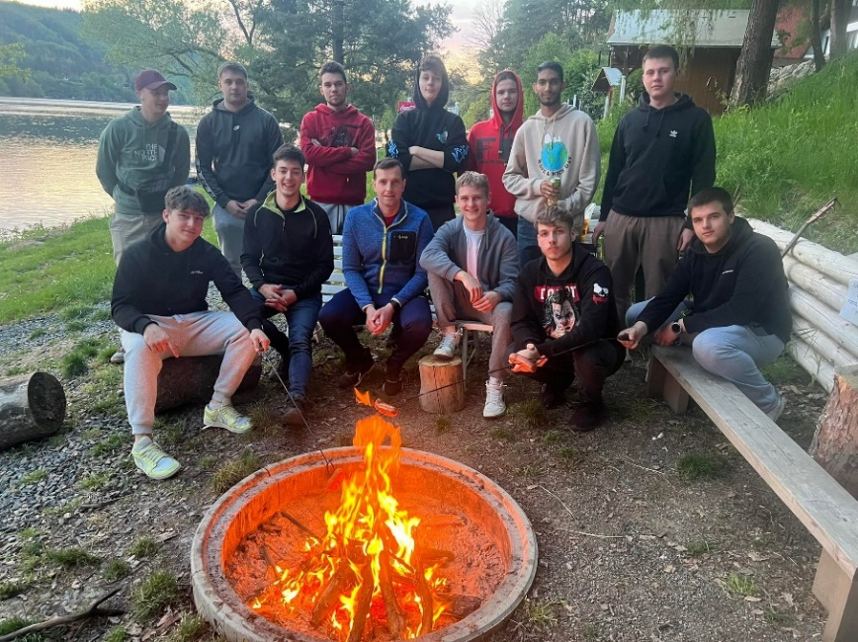
Nedeľa 07.05.2023
V tento deň sme hneď ráno išli do aquapalacu, ktorý je najväčší aquapark v európe, kde sme strávili celý deň
Bolo tam veľmi veľa tobogánov, sáun, saunových ceremoniálov, ale aj víriviek
Po aquaparku sme privítali nášho pána učiteľa, pre ktorého sme naplánovali večernú opekačku pri jazere
Moment dňa: prvýkrát v živote som vyskúšal saunový ceremoniál

Slide 9
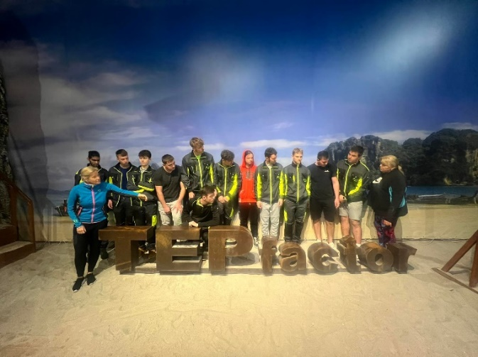
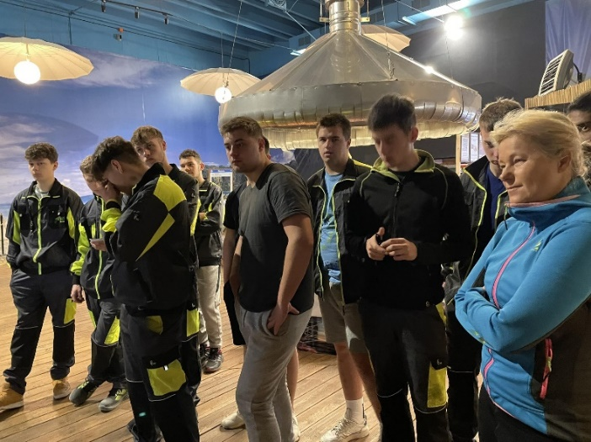
Pondelok 08.05.2023
Deň sme začali cestou do tep factor, kde sa nachádzala hra s názvom pevnosť boyard. hra bola tímová, nakoľko sme boli rozdelení do troch tímov po štyroch ľuďoch.
Hra bola náročná psychicky aj fyzicky, ale hlavne sme museli spolupracovať ako tím, pretože by sme to ako jednotlivci nedokázali. táto príležitosť ma naučila spolupracovať s ľuďmi a náš tím skončil prvý.
Po náročnej hre pevnosť boyard sme boli vyčerpaní, a tak sme sa boli navečerať a tým sa deň skončil
Moment dňa: nadobúdanie nových skúseností v lezení a logickom rozmýšľaní

Slide 10
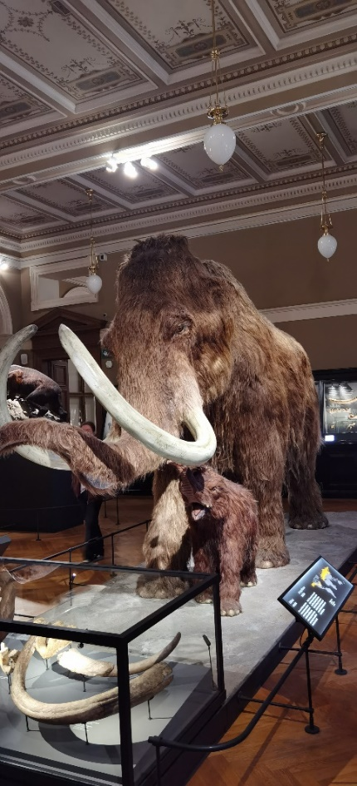
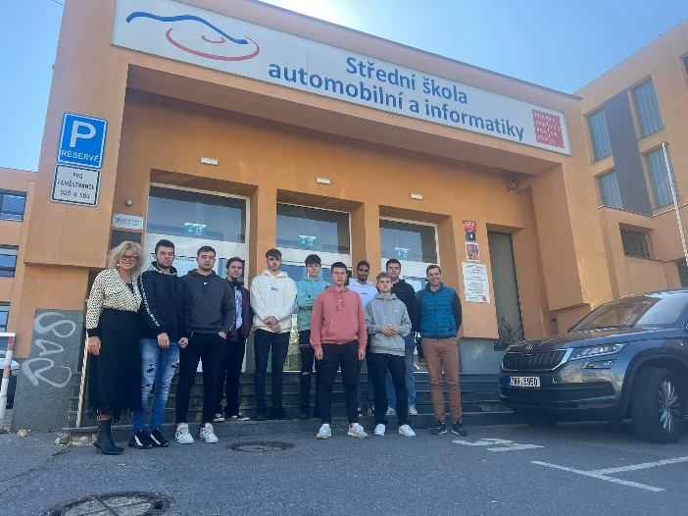
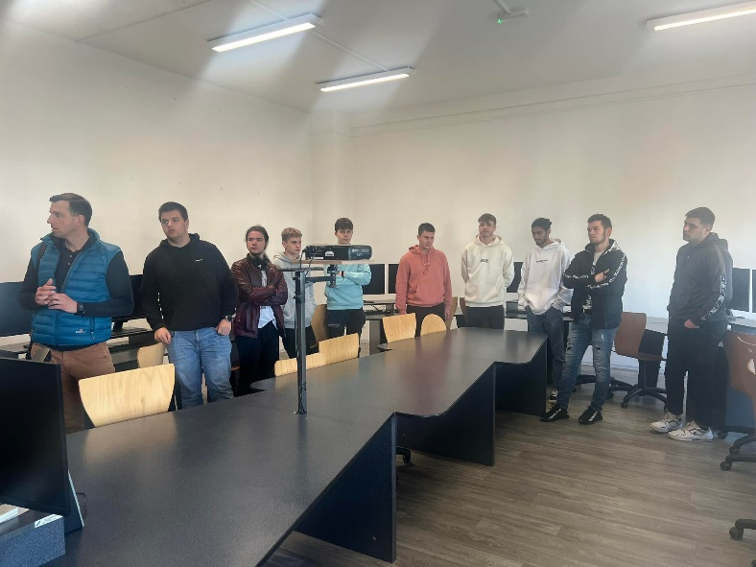
Utorok 09.05.2023
Navštívili sme českú školu, aby sme videli ako prebieha výučba v českej republike. ukázali nám aké majú učebne a na čo sa ich škola zameriava.
Po návšteve školy náš program pokračoval návštevou národného múzea, kde sme mali možnosť vidieť zaujímavé veci z oblasti histórie a prírodovedy.
Keď sme ukončili návštevu národného múzea boli sme sa pozrieť po prahe na pamiatky, ktoré sme ešte nevideli
Moment dňa: exkurzia v národnom múzeu

Slide 11
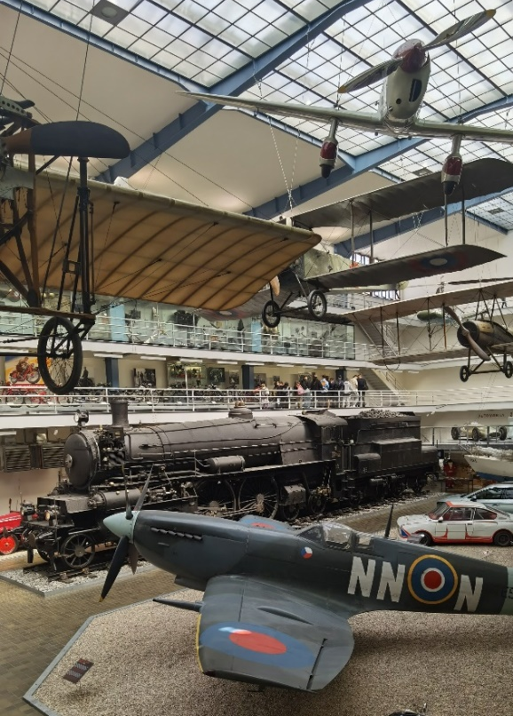
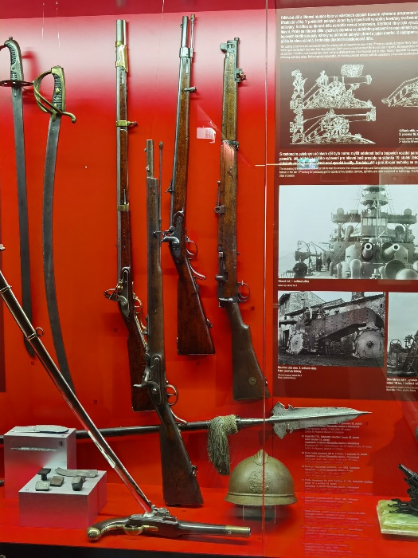
Streda 10.05.2023
Dnes sme Navštívili národné technické múzeum, kde sa nachádzajú staré autá (veterány), vlaky, lietadlá a podobné motorové alebo parné stroje.
Nachádzali sa tam taktiež starodávne hodiny, starodávne fotoaparáty, rôzne banské nástroje, pušky, brnenia
Moment dňa: videl som naživo ako sa kedysi robilo v bani

Slide 12
Štvrtok 11.05.2023
Ráno sme sa vydali na dlhú cestu do Mladej Boleslavy, kde sme mali prednášku o histórii automobilovej značky škoda.
Dozvedeli sme sa ako bola založená a vysvetlili nám ako vzniklo logo značky škoda.
Ukázali nám zaujímavé autá, z ktorých niektoré hrali vo filmoch, ale nikdy sa nedostali do bežnej premávky
Moment dňa: mohli sme si sadnúť a vyskúšať si autá značky škoda v plnej výbave

Slide 13
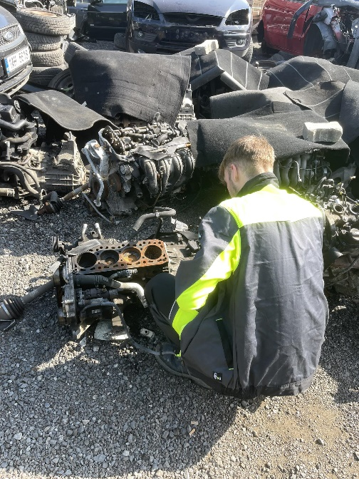
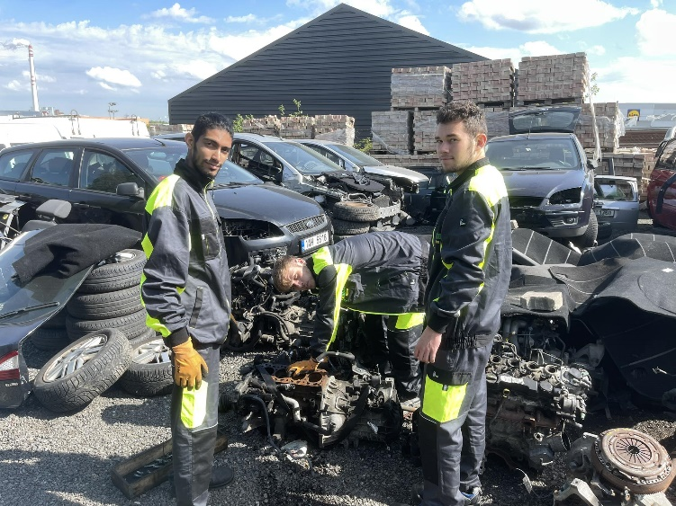
Piatok 12.05.2023
Posledný deň sme strávili na vrakovisku, kde bola naša úloha rozobrať dve autá na súčiastky, ktoré boli ešte potrebné a dali sa použiť
Pri rozoberaní nám bolo ukázané ako sa likvidujú, aby sa nedostali na cestnú komunikáciu
Keďže sme tu boli posledný deň, tak sme urobili rozlúčkovú opekačku, kde sme sa všetci zabavili a následne rozlúčili. Pripravili sme sa na cestu domov a rozlúčili s personálom
Moment dňa: skúsil som si iný druh práce

Slide 14
Zhrnutie
Zlepšil som sa v českom jazyku vďaka komunikácií s čechmi na praxi, v obchodoch, na prednáškach.
Som vďačný, že som sa mohol dostať do Prahy a vidieť jej krásy.
Naučil som sa hospodáriť s peniazmi, pretože som vycestoval s určitou sumou peňazí, ktoré mi museli vyjsť na dva týždne.
Získal som skúsenosti na praxi ako napríklad nové spôsoby a techniky práce
Páčilo sa mi prostredie hotela určite by som sa tu chcel niekedy vrátiť, pretože je tu veľa možností na aktivity.
Mohli sme si požičať loď aj s inštruktorom, paddleboardy, šlapadlá a mnoho ďalšieho.

